Slide 1
SECRETARIA DE DESARROLLO SOCIAL
2013-2014

Slide 2
SECRETARIA DE DESARROLLO SOCIAL
INFORME EJECUTIVO Plan de desarrollo 2012 - 2015
Vigencia fiscal 2013

Slide 3
PORTALECIMIENTO EN LA PERSPECTIVA DE EQUIDAD DE GENERO
UNIDAD EJECUTORA /PROGRAMA | META O INDICADOR EN EL PLAN DE DESARROLLO |  | AVANCE DE EJECUCION POR AÑO EN % |  | ACTIVIDADES |  | SECTOR DEL DEPARTAMENTO QUE SE VERÀ BENEFICIA (UBICACIÓN GEOGRAFICA) |  | PRESUPUESTO 2013 | ACUMULADO CUMPLIMIENTO A LA FECHA
PROGRAMA
SECRETARIA DE DESARROLLO SOCIAL / Fortalecimiento en perspectiva de genero | Haber formulado, implementado y evaluado el Plan de igualdad de oportunidades para la equidad de género en el territorio insular con énfasis en prevención de las violencias contra la mujer. |  | 100% |  | Sensibilización y capacitación barriales: Taller de Niveles y forma de participación. Derechos de las mujeres El Género: Se refiere a los roles, responsabilidades. En los derechos sexuales y reproductivos. Liderazgo y autoestima. Identidad de género y proyecto. Asistencia técnica a grupo de mujeres. Género y justicia económica |  |  |  | 170.000.000 | 80%
 |  |  |  |  | Tres (3) encuentros de mujeres: 2 encuentros de mujeres del sector social y organizaciones uno en San Andrés y otro en Providencia. Un encuentro para funcionarias públicas y mujeres directivas. En San Andrés. |  | Participación en todos los programas de 600 mujeres beneficiadas en todo el Archipielago.(San Andrés Providencia y Santa Catalina)
 |  |  |  |  | Actividad realizada noches de mujeres y niñas en conmemoración a la no violencia contra la mujer.

Slide 4
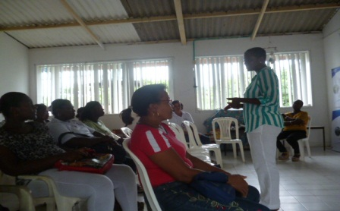
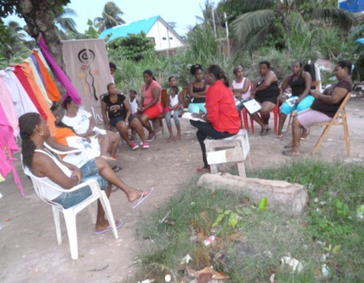
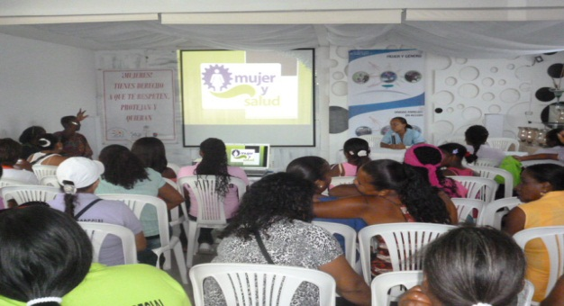
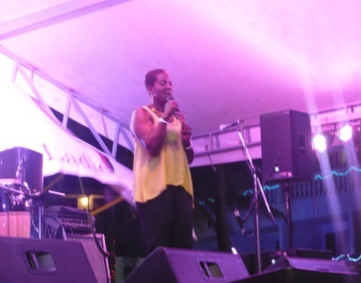
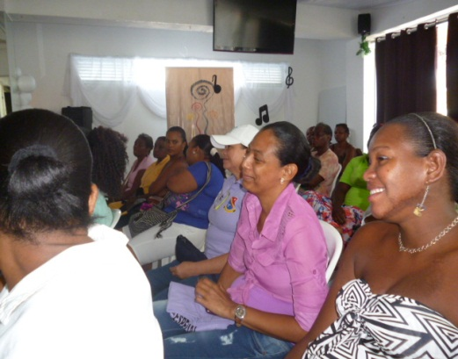
FORTALECIMIENTO EN PERSPECTIVA DE GÉNERO.

Slide 5
UNIDAD EJECUTORA /PROGRAMA | META |  | AVANCE DE EJECUCION POR AÑO EN % |  | ACTIVIDADES | SECTOR DEL DEPARTAMENTO QUE SE VERA BENEFICIADO (UBICACIÓN GEOGRAFICA |  |  | PRESUPUESTO 2013 | ACUMULADO CUMPLIMIENTO A LA FECHA
PROGRAMA
SECRETARIA DE DESARROLLO SOCIAL La Juventud También Hace parte del sistema | Garantizar a los jóvenes una mejor calidad de vida y de acceso a bienes y servicios, a oportunidades económicas, sociales, culturales y de participación en condiciones de equidad, potencializando sus habilidades, destrezas y propiciando el diseño de políticas públicas que marquen la ruta de desarrollo de la juventud |  |  |  | Desarrollo de actividades de intercambio, prevención, información y entretenimiento (celebración semana de la juventud, campamentos juveniles, wata party, golombiao, jornadas lúdicas y recreativas ) | 6.200 jóvenes beneficiados |  |  | 210.000.000 | 60%
 |  |  |  |  | Construcción del diagnostico situacional como instrumento preliminar a la política pública, socialización para la conformación de las plataformas juveniles,
 |  |  |  |  | Programas de promoción, diseño y movilización ( drogadicción, conciertos musicales y formación académicas en temas de su interés)
 |  |  |  |  | Participación de los jóvenes en la construcción de identidad y tejido social (encuentro interétnico,
 |  |  |  |  | Fortalecimiento de las capacidades y oportunidades de los jóvenes mediante módulos de formación

Slide 6
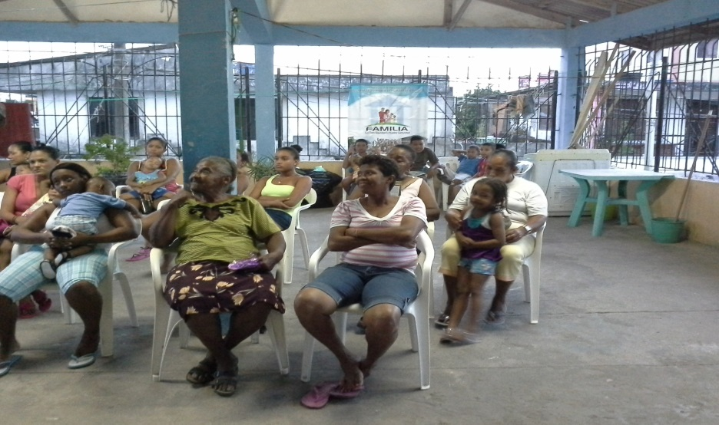
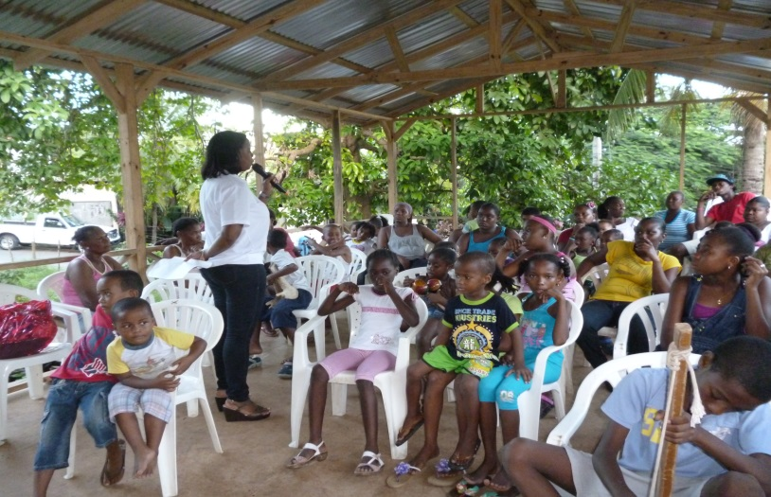
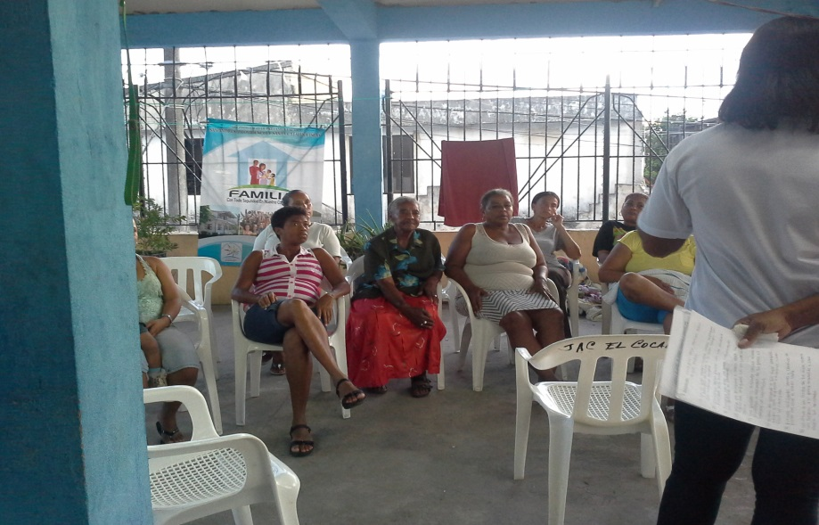
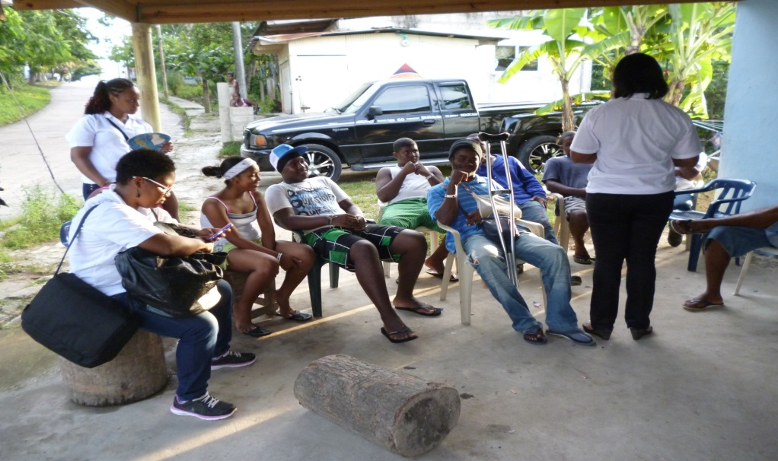

Slide 7
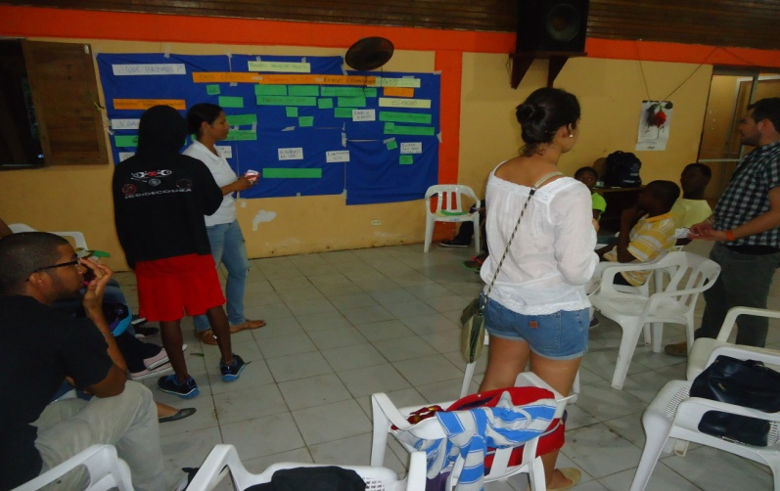
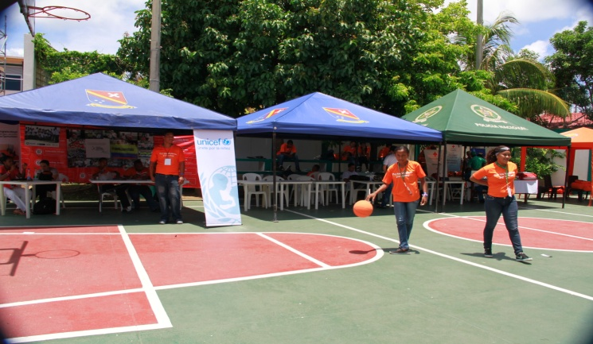
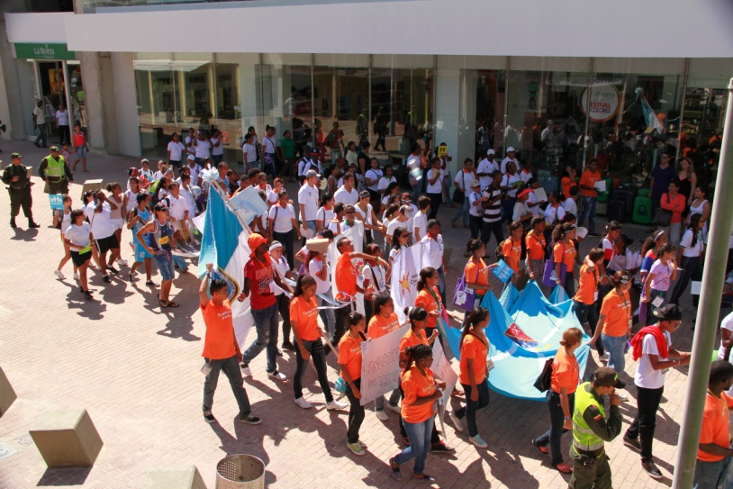
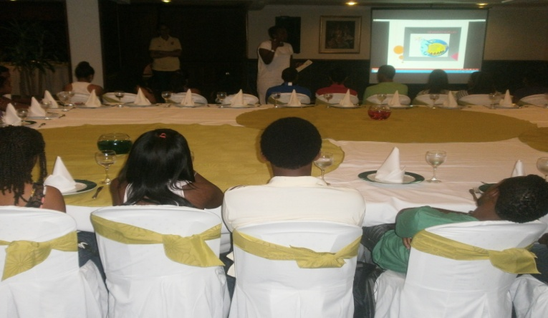
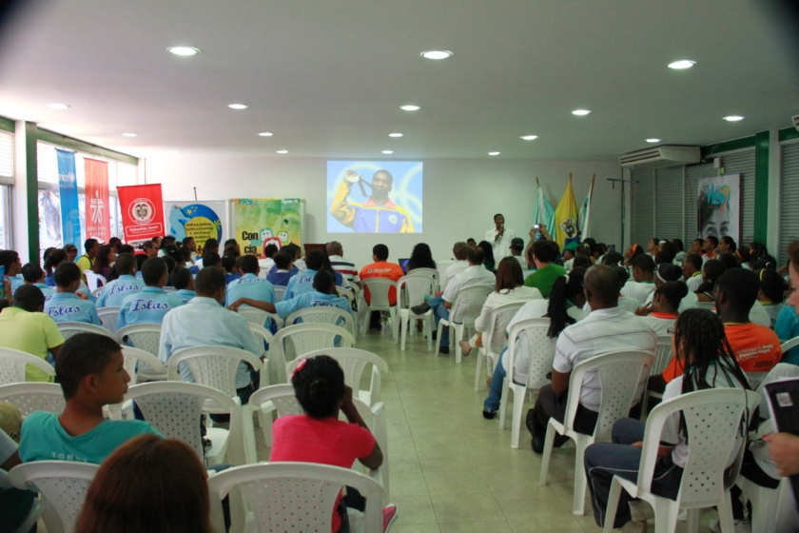
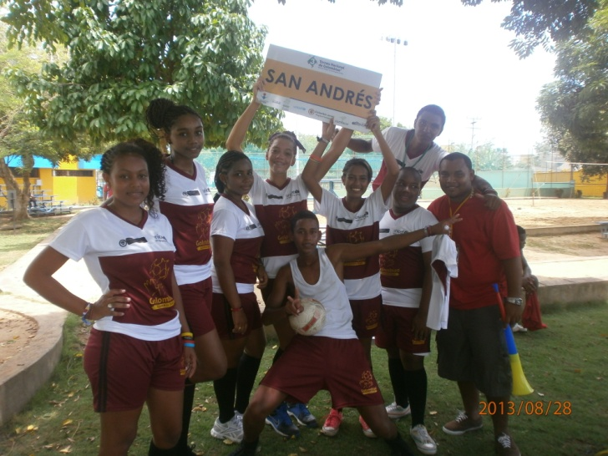
CONSTRUYENDO POLITICA DE JUVENTUD

Slide 8
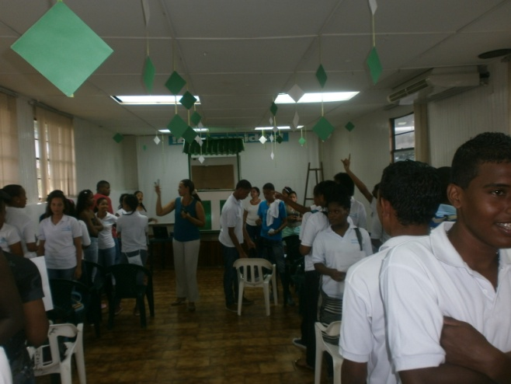
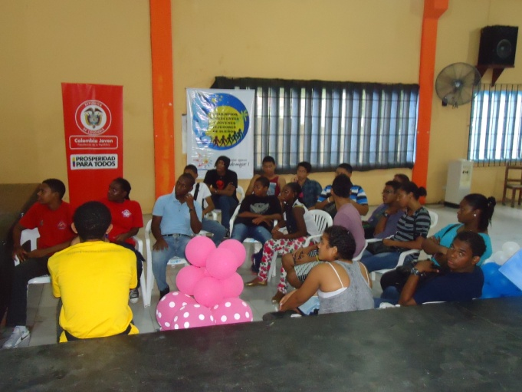
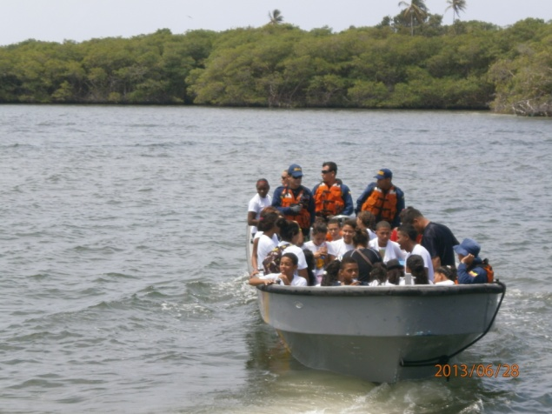
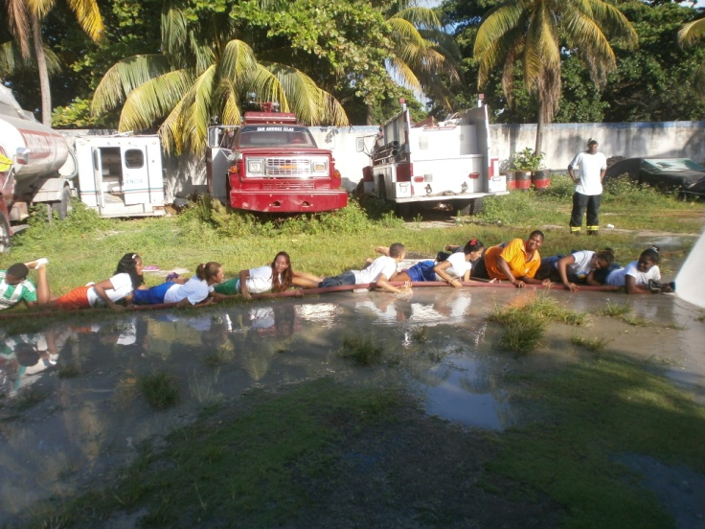
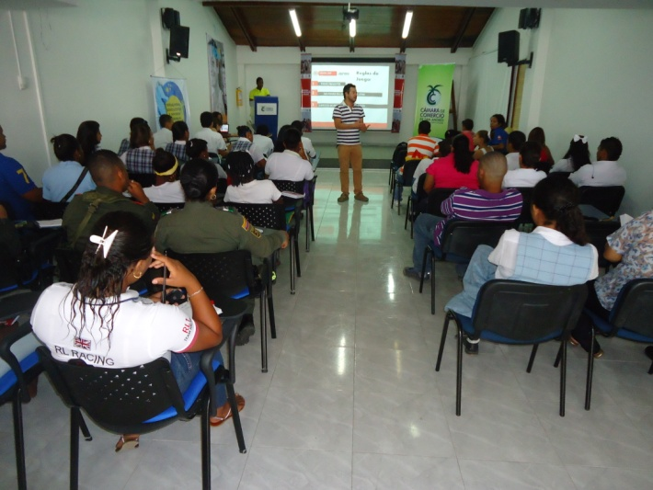
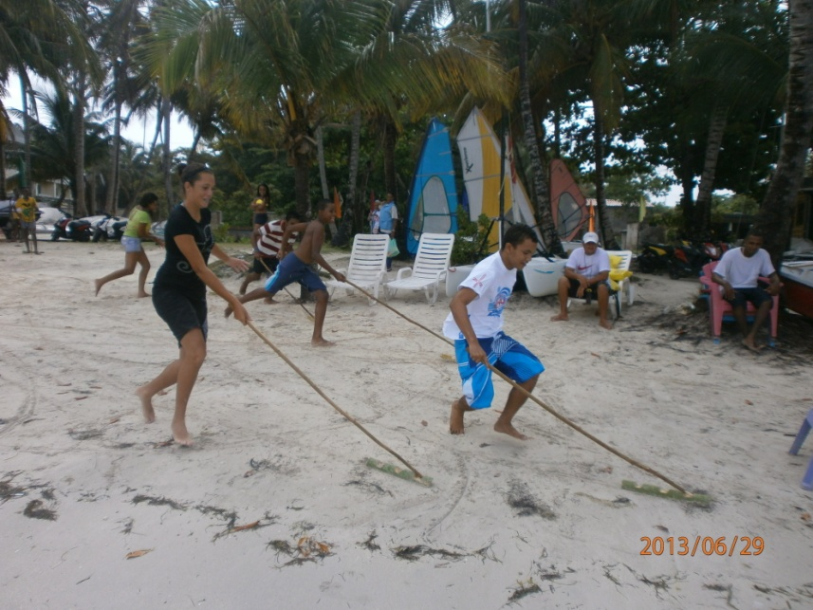
JUVENTUD EN MOVIMIENTO

Slide 9
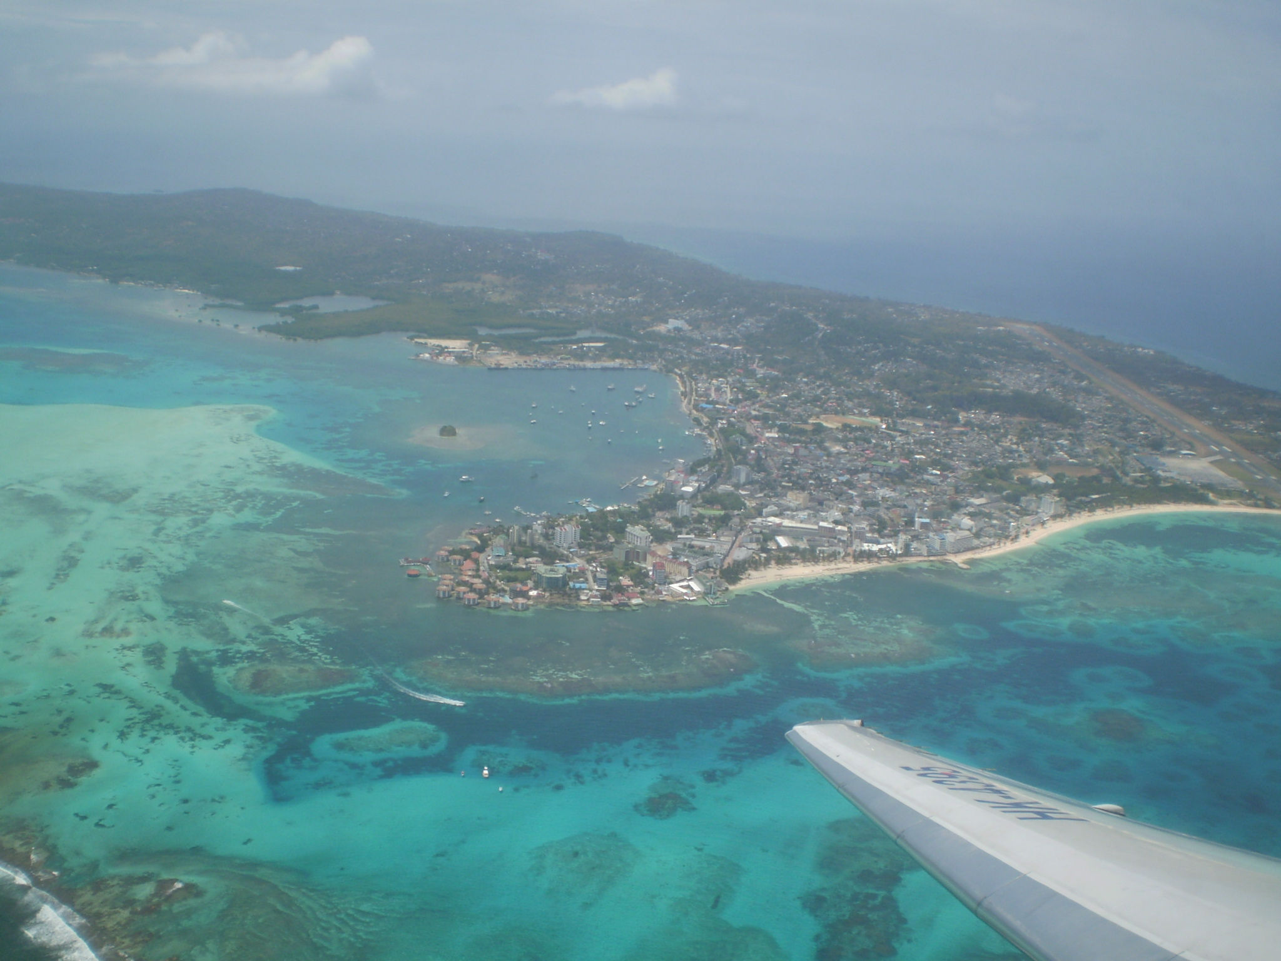
ERRADICACIÓN DEL TRABAJO INFANTIL EN SAN ANDRES ISLA
AL NIÑO DARLE AMOR Y CUIDADO, NO UN TRABAJO
POBLACIÓN OBJETO: Niños, niñas y adolescentes entre 5 y 17 años del Departamento de San Andrés.

Slide 10
AL NIÑO DARLE AMOR Y CUIDADO, NO UN TRABAJO
UNIDAD EJECUTORA /PROGRAMA | META |  | AVANCE DE EJECUCION POR AÑO EN % |  | ACTIVIDADES |  | SECTOR DEL DEPARTAMENTO QUE SE VERA BENEFICIADA (UBICACIÓN GEOGRAFICA ) | P RESUPUESTO 2013 |  | ACUMULADO CUMPLIMIENTO A LA FECHA
PROGRAMA
SECRETARIA DE DESARROLLO SOCIAL/ AL NIÑO DARLE AMOR Y CUIDADO, NO UN TRABAJO | Ninguno Trabajando: Identificar, caracterizar y brindar atención a la población infantil trabajadora e incluirla en procesos de atención |  | 100% |  | Levantamiento de línea de base para determinar población infantil en riesgo. Aplicación de encuestas Entrevistas focalizadas |  | Todos los niños y niñas que se encuentran trabajando en el territorio insular | 30,000,000 |  | 25%

Slide 11
SECTORES DE SAN ANDRES ISLA ENCUENSTADOS
SECTORES | RIESGO (R) | PEOR FORMA (PFTI) | SIN RIESGO (SR) | TOTAL
PERRY HILL | 5 |  | 2 | 7
SALSI PUEDES | 3 |  | 2 | 5
NUEVA GUINEA | 3 | 1 | 11 | 15
SIMPSON WELL | 1 | 2 | 30 | 33
COURT HOUSE | 1 |  | 2 | 3
CLIFF | 7 | 2 | 13 | 22
TABLITAS | 2 |  | 1 | 3
SCHOOL HOUSE |  |  | 10 | 10
BARKERS HILL | 3 |  |  | 3
TOTAL | 25 | 5 | 71 | 101

Slide 12
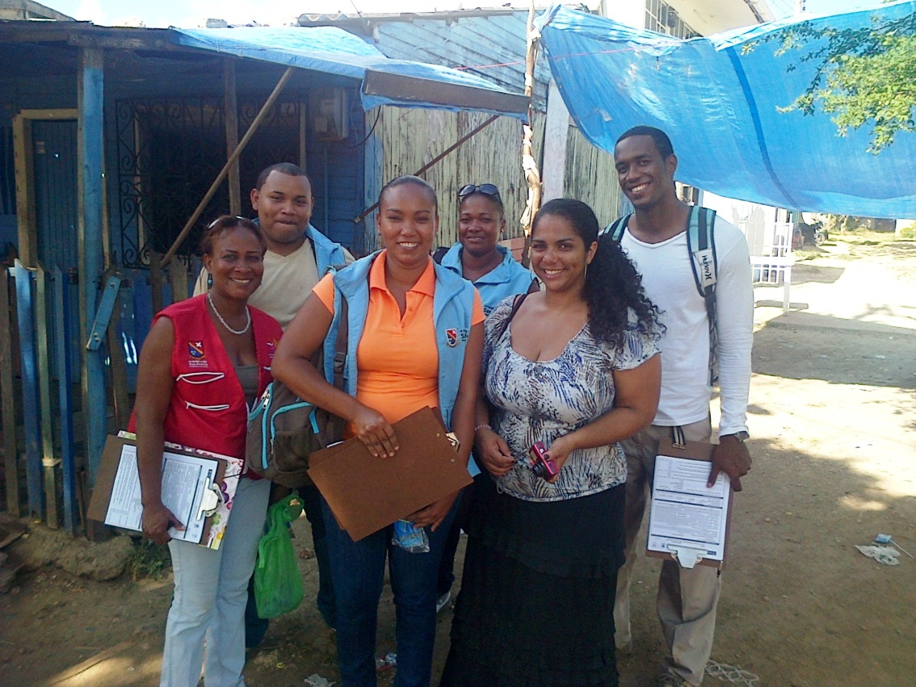
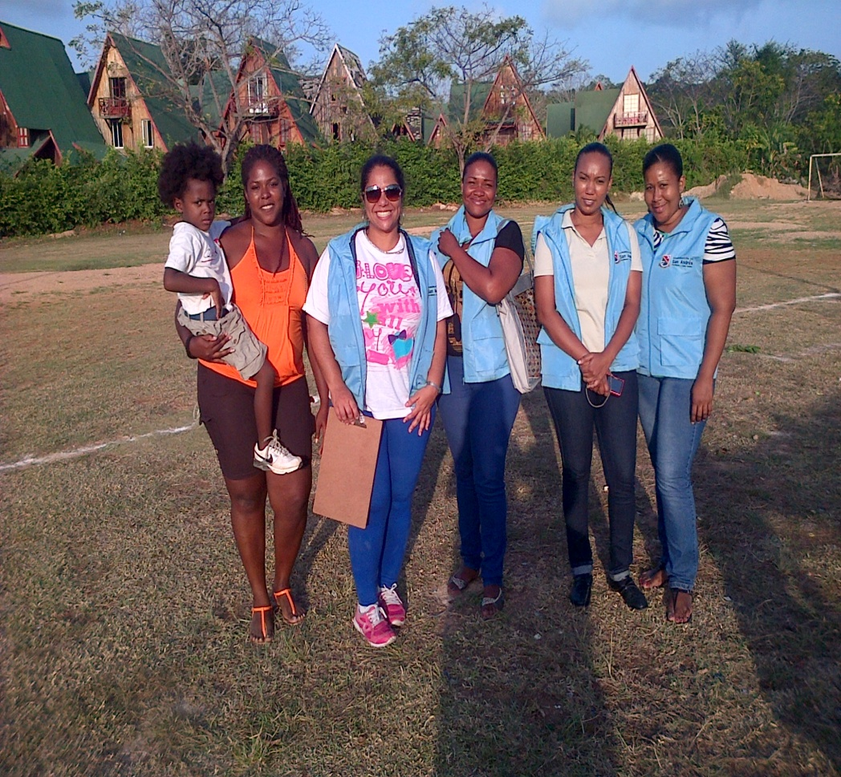
UN MUNDO MEJOR PARA NIÑAS, NIÑOS, ADOLESCENTES Y JOVENES

Slide 13
FORTALECIENDO MAS FAMILIAS EN ACCION
LINEA TEMATICA: POR EL DERECHO A SER DISTINTOS Y MENOS VULNERABLES
PROGRAMA: ATENCION INTEGRAL A LA POBLACION EN CONDICIONES DE VULNERABILIDAD
SUBPROGRAMA: UNIDOS POR UN MUNDO MEJOR
PROYECTO: PROMOCIÓN Y FORTALECIMIENTO SOCIAL DIRIGIDO A LOS BENEFICIARIOS DEL PROGRAMA FAMILIAS EN ACCIÓN
EL PROGRAMA MAS FAMILIAS EN ACCION Y EL PROMOCIÓN Y FORTALECIMIENTO SOCIAL DIRIGIDO A LOS BENEFICIARIOS DEL PROGRAMA FAMILIAS EN ACCIÓN HAN CONTRIBUIDO EN EL CUMPLIMIENTO DE LOS LOGROS QUE SE PROPUSO EL GOBIERNO DEPARTAMENTAL PARA LA ATENCIÓN DE LA POBLACIÓN EN CONDICIONES DE VULNERABILIDAD SOCIAL

Slide 14
Meta de producto vigencia 2013 a Feb 2014 | AVANCE DE EJECUCION EN % | Acciones realizadas : descripción | Población directamente beneficiada. (usuarios directos) |  | Monto invertido $ pesos
A 2015 Haber Cumplido con el 100% de las obligaciones del convenio interinstitucional suscrito con el Departamento Administrativo de Prosperidad Social para la implementación del programa Familias en Acción en San Andrés; Isla, de acuerdo al instrumento de seguimiento anual formulado | 96% | Se cumple con el 100% de las obligaciones del convenio interadministrativo suscrito con el Departamento para la Prosperidad Social para la implementación del programa MAS FAMILIAS EN ACCION. | Familias elegibles pertenecientes a la Red Unidos, Familias Transición y SISBEN Metodología III | Cantidad 2.688 familias | 82.931.750,00
A 2015 Haber realizado por lo menos un encuentro anual de madres líderes del Departamento para la retroalimentación e intercambio de experiencias |  | Se ha realizado un Encuentro Departamental de Madres Líderes. | Madres Líderes | 35 | 29.380.000.00
A 2015 Haber Capacitado al 100% de las madres líderes en procesos de acompañamiento operativos y de promoción de la salud y educación familiar |  | 100% de madres líderes capacitadas | Madres Líderes | 35
A 2015 Haber realizado anualmente 250 encuentros de cuidado, familiares, juveniles, e infantiles y asambleas durante el cuatrienio |  | 50 Encuentros de cuidado realizados con la asistencia de un total de 748 familias, con énfasis en el tema de del Cuidado, la atención ,desarrollo y la nutrición de los niños y niñas menores de siete años | Familias | 50

Slide 15
FAMILIAS UNIDOS
Meta de producto vigencia 2013 a Feb 2014 | AVANCE DE EJECUCION EN % | Acciones realizadas : descripción | Población directamente beneficiada. (usuarios directos) | Monto invertido $ pesos
SECRETARIOA DE DESARRROLLO SOCIAL RED UNIDOS | HABER FORTALECIDO LA RED UNIDOS COMO ESTATEGIA DE SUPERACION DE LA POBREZA EXTREMA EN EL DEPARTAMENTO Total familias 1.197 Promovidas 43 | ENCUENTRO DE JÓVENES RED UNIDOS | Atenten a 1179 en programas de salud, educación vivienda, bienestar social, entorno saludable, habitablidad- | 160.000.000
 |  | ENCUENTRO DE MUJERES RED UNIDOS
 |  | INTEGRACION SOCIAL Y FAMILIAR FIN DE AÑO FAMIAS INTEGRADAS A UNIDOS

Slide 16
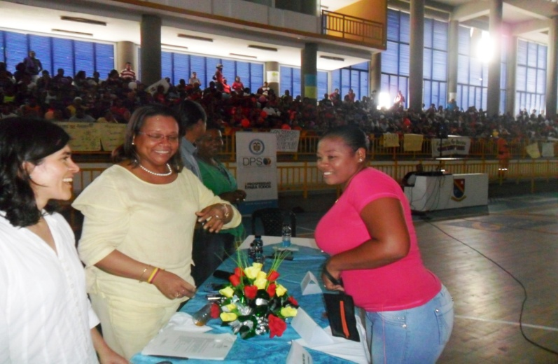
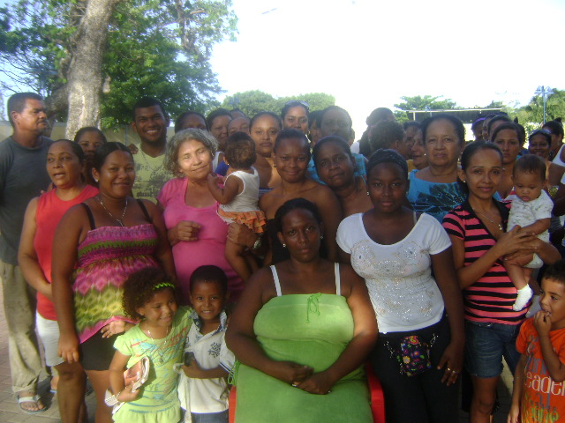
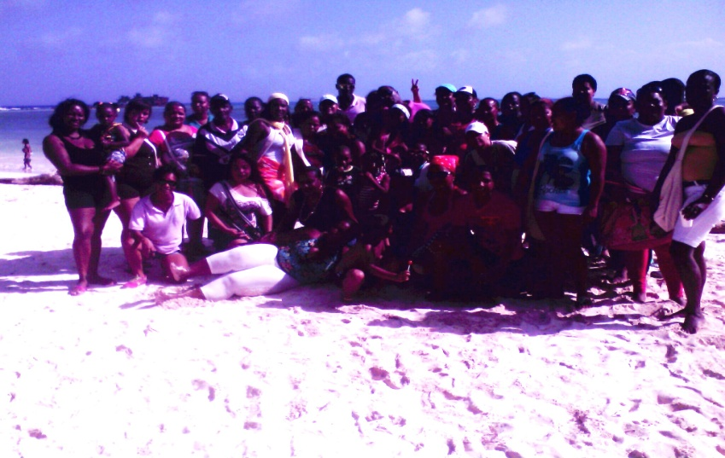
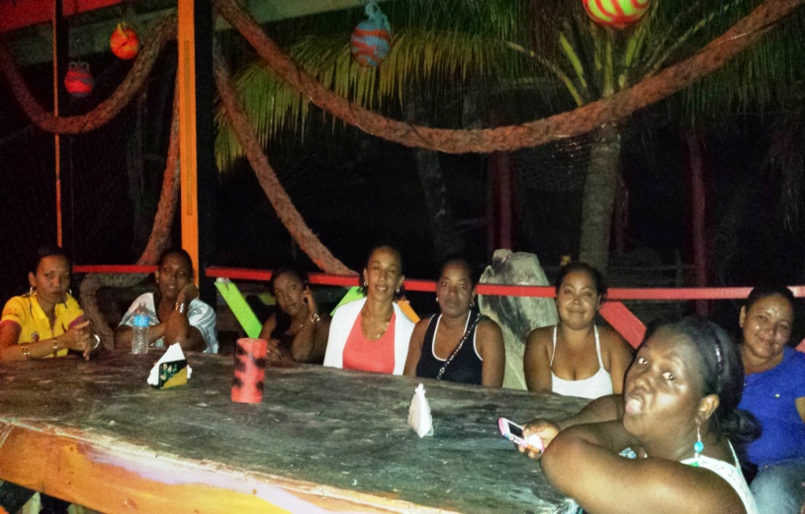
FORTALECIENDO EL TEJIDO SOCIAL CON LOS ENCUENTROS DE BIENESTAR COMUNITARIO EN MAS FAMILIAS EN ACCION

Slide 17
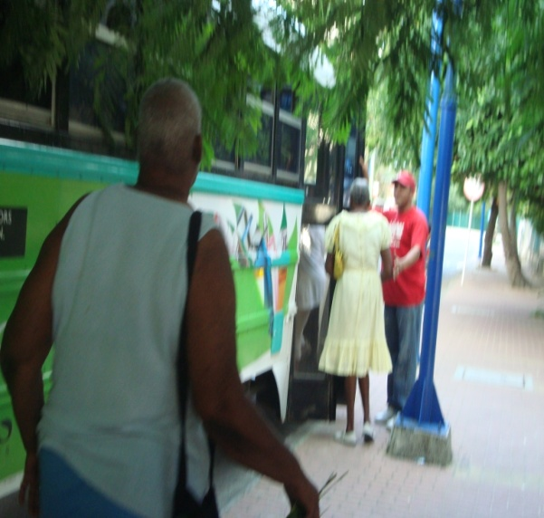
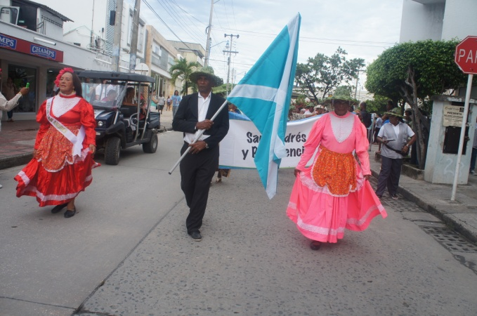
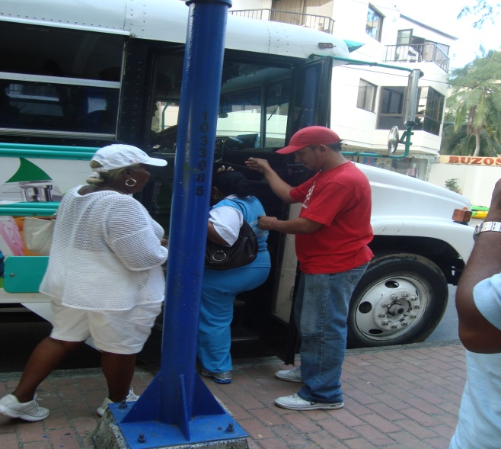
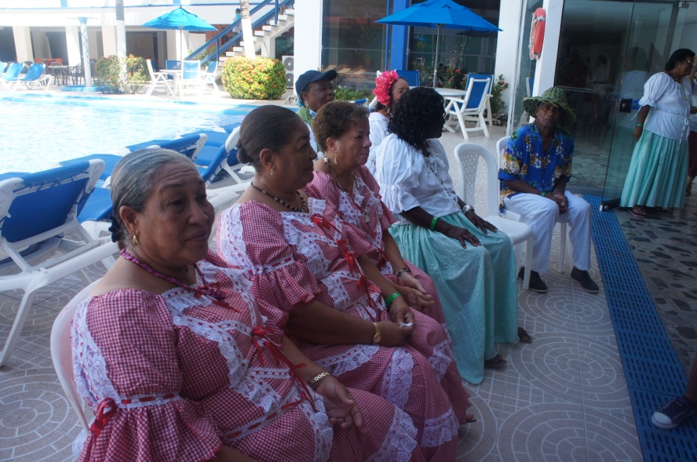
EL DEPARTAMENTO NUEVAMENTE FUE SEDE NACIONAL DEL PROGRAMA EN LA VIGENCIA SEPTIEMBRE 2013
EL DEPARTAMENTOES PIONERO ES ESTE TIPO DE SERVICIO
Mas

Slide 18
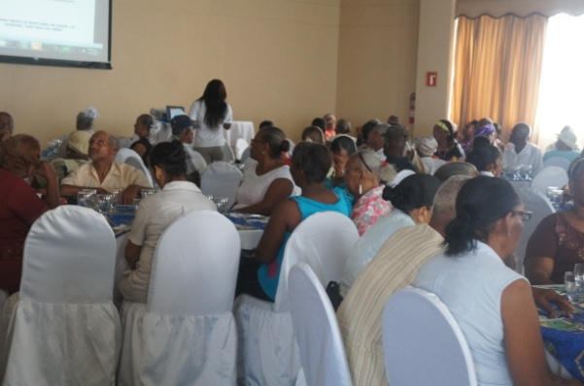
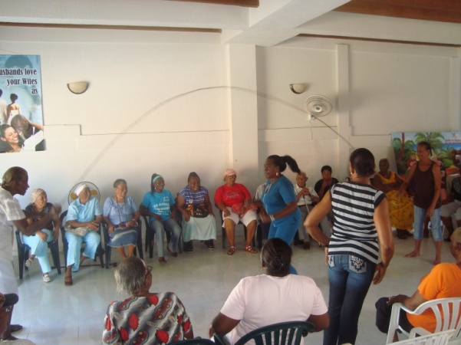
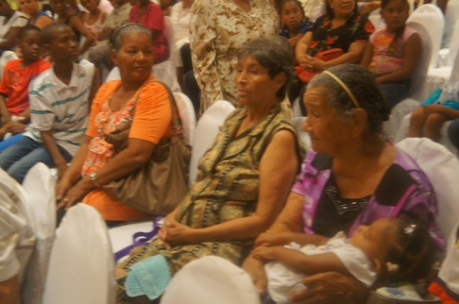
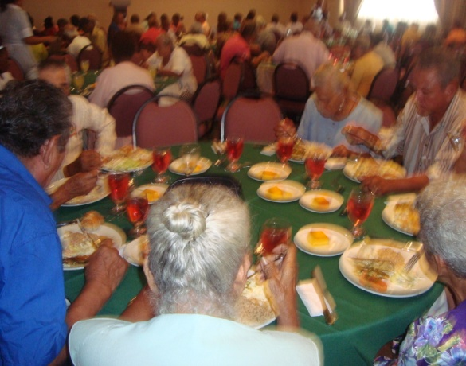
Fortalecimiento de la atención integral a los adultos mayores de San Andrés Isla
A FINALES DEL MES DE MARZO SE REALIZARA LA CONVOCATORIA PARA INSCRIBIR NUEVOS POSTULANTES AL PROGRAMA
Mas
El DEPARTAMENTO ES PIONERO ES ESTE TIPO DE SERVICIO

Slide 19
UNIDAD EJECUTORA /Responsable | META O INDICADOR EN EL PLAN DE DESARROLLO | AVANCE DE EJECUCION POR AÑO EN % |  | SECTOR DEL DEPARTAMENTO QUE SE VERA BENEFICIADO (UBICACIÓN GEOGRAFIC A)
 | Haber implementado y establecido un programa anual de acceso a la movilidad urbana y rural de los adultos mayores |  | Programas de atención diferencial para transporte de adultos mayores | SE ENTREGARON 11.765 BONOS DE TRANSPORTES/EJECUTADO HASTA EL 31 DE DICIEMBRE DEL 2013 | 15.294.500
Secretaria de Desarrollo Social /programa ADULTO MAYOR | Haber institucionalizado la participación de las personas mayores en encuentros locales, departamentales y nacionales de recreación | 100% | Programas de encuentros y expresión cultural que posicionan el derecho a la recreación | 756 PERSONAS ADULTAS MAYORES VISITANTES DE 32 DEPARTAMENTOS Y 1 PAIS (MEXICO) | 34.650.000
 | Haber garantizado la prestación de servicios sociales complementarios a los beneficiarios de los programas de atención a las personas mayores |  | Equipo de profesionales al servicio del adulto mayor | 1 GERONTOLOGO 1 TRABAJADORA SOCIAL 2 TECNICOS DE APOYO | 93.210.000
 | Haber implementado la estrategia de centros de vida en el departamento |  | Programas de integración y recreación social y cultural | 250 PERSONAS BENEFICIARIA EN 4 CLUBES Y/O FEATERNIDADES DORADAS | 78.440.000
 | En ejecución : Haber ampliado la cobertura y fortalecido los programas de atención nutricional que beneficien a las personas adultas mayores del departamento |  | programa de suministro de alimentación en 3 sectores | DE 120 PASO A165 BENEFICIARIOS | SE SUSPENIO LA EJECUCION A DICIEMBRE 31 DEL 2013

Slide 20
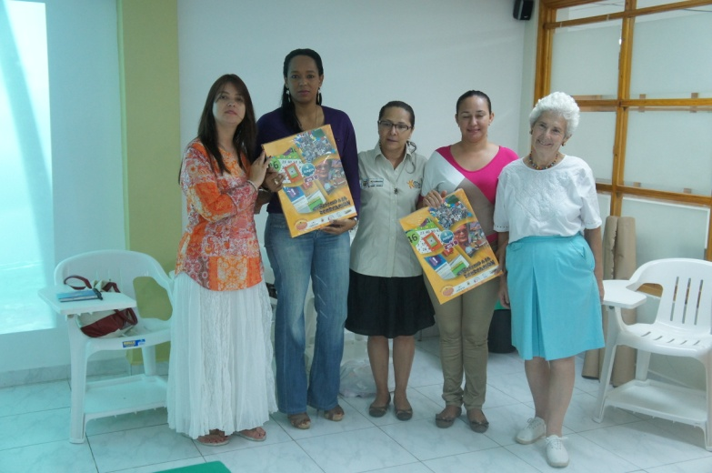
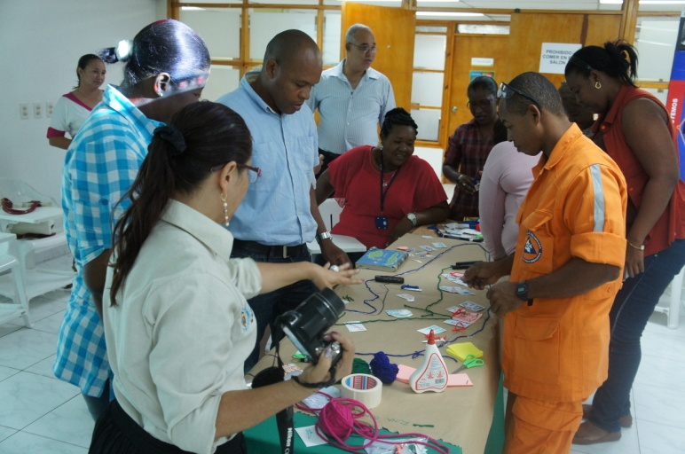
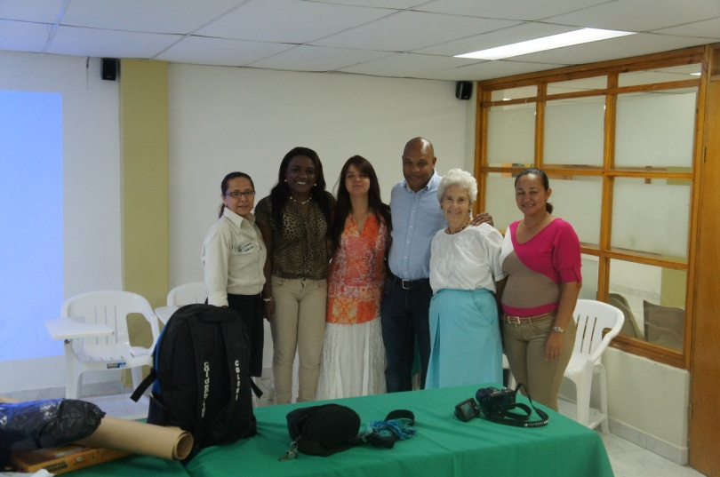
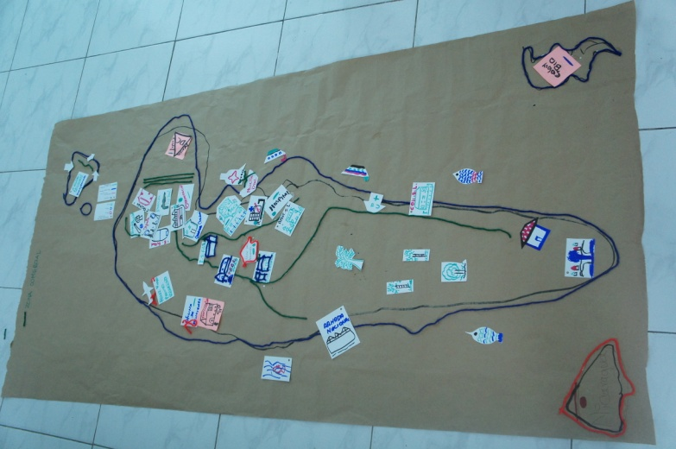
PARTICIPACION DEL EQUIPO INTERINSTITUCIONAL LOCAL DE LA ELABORACIÓN Y PUESTA EN MARCHA DE LA ESTRATEGIA NACIONAL DE RECREACION PARA LAS PERSONAS MAYORES

Slide 21
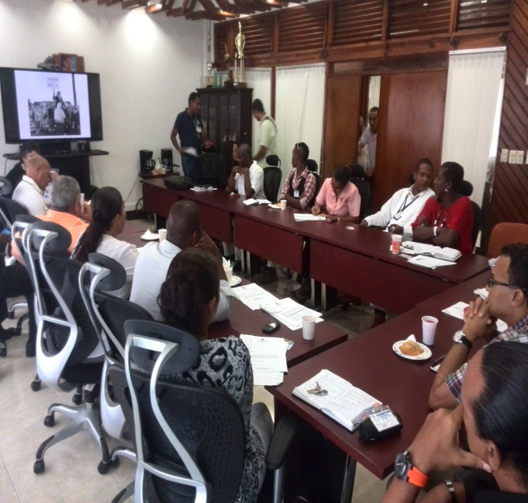
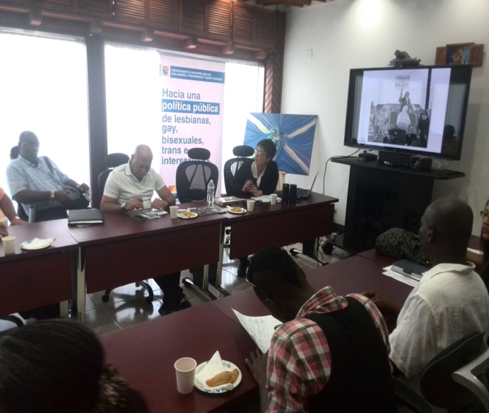
PROYECTO LGBTI 2.013:

Slide 22
PLAN DE ACCIÓN PROYECTO LGBTI
Diseñar y formular política pública para la atención diferencial de la población LGTBI - Mano de obra calificada | 100% |  | Diseño e implementación de un programa para garantizar la atención diferencial de la población LGTBI en el Departamento | Número de Política Publica formulados y puestos en marcha | $80.000.000 | 46.000.000
Realizar un (una caracterización Censo Poblacional - Mano de obra NO calificada |  |  | Dealización y actualización de un Censo Departamental para la población LGTBI | Censo Departamental de población LGTBI actualizado |  | 11.200.000
Realizar Convocatorias (Mesas de Trabajo) Red de apoyo a la población LGTBI- Materiales |  |  | realizar 5 jornadas de sensibilización, capacitación y visibilización dirigidos a la población LGTBI, funcionarias y funcionarios y a la comunidad en general. | Número de jornadas de sensibilización, capacitación y visibilización realizada |  | 5.000.000
Realizar Convocatorias (Mesas de Trabajo) Red de apoyo a la población LGTBI- Otros gastos |  |  | realizar 5 jornadas de sensibilización, capacitación y visibilización dirigidos a la población LGTBI, funcionarias y funcionarios y a la comunidad en general. | Número de jornadas de sensibilización, capacitación y visibilización realizada |  | 5.000.000
Sensibilización, capacitación a la población LGTBI, funcionarios y Comunidad en General |  |  | realizar 7 jornadas de sensibilización, capacitación y visibilización dirigidos a la población LGTBI, funcionarias y funcionarios y a la comunidad en general. | Número de jornadas de sensibilización, capacitación y visibilización realizada |  | 12.800.000

Slide 23
Etnia Raizal Protagonista del Desarrollo
UNIDAD EJECUTORA /PROGRAMA | META |  | AVANCE DE EJECUCION POR AÑO EN % | ACTIVIDADES |  |  | SECTOR DEL DEPARTAMENTO QUE SE VERA BENEFICIADO | PRESUPUESTO 2013 | ACUMULADO CUMPLIMIENTO A LA FECHA
PROGRAMA
SECRETARIA DE DESARROLLO SOCIAL / Raizales empoderados | A 2015 haber logrado que el 70% de las organizaciones de la comunidad raizal participe activamente en los diferentes escenarios de la administración pública |  | 88% | Comisión oficial y artística – cultural (Grupo Creole y Ballet Folclórico de Providencia) en el Festival Afrocultural Limón Roots 2013, en el vecino país de Costa Rica |  |  | 30.565 personas de la Población Raizal | 600.000.000 | 67%
 |  |  |  | Construcción de la política pública raizal Formulación e implementación de un protocolo de consulta previa Asistencia técnica para la atención a la población raizal Fortalecimiento de organizaciones raizales
 |  |  |  | Semana de Emancipación
 |  |  |  | En Coordinación con D.P.S se recogieron insumos mediante la realización de un taller para la construcción de la Política Pública Raizal. Actualización del inventario de las organizaciones raizales existentes en el Departamento. En coordinación con FONADE se facilitó asistencia técnica a las organizaciones raizales en la formulación de proyectos productivos para la financiación por el Sistema General de Regalías. Reuniones mensuales comunidad raizal
 |  |  |  | En coordinación con la Dirección de Consulta Previa del Ministerio del Interior se proceso de Consulta para el Proyecto Construcción, Adecuación y Dotación del Centro Especializado del Menor Infractor Realización de Capacitaciones sobre Consulta Previa a la Comunidad Raizal. (3) Realización de talleres para el estudio de Caracterización Raizal en coordinación con el Ministerio del Interior. Apoyo a la realización elecciones de Representantes Raizales ante la oficina de la OCCRE. Apoyo publicación “En el Centenario de la Intendencia Nacional 1912 -2012” (Jairo Archbold Núñez)

Slide 24
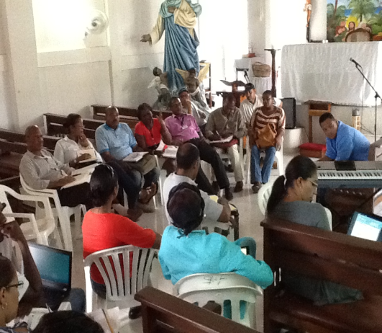
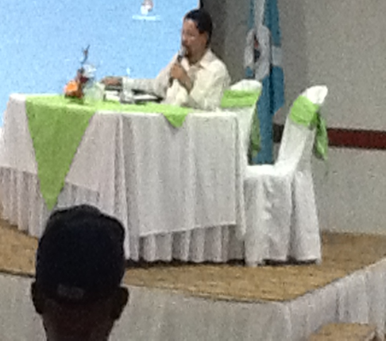
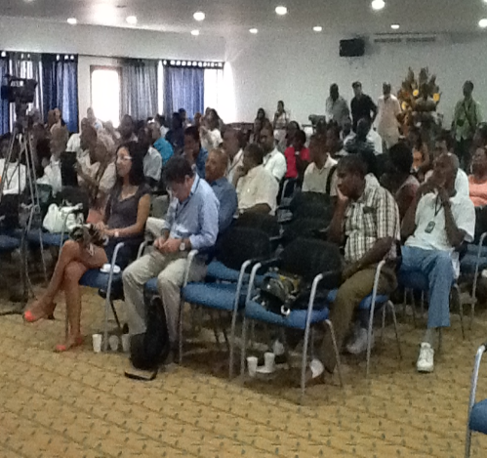
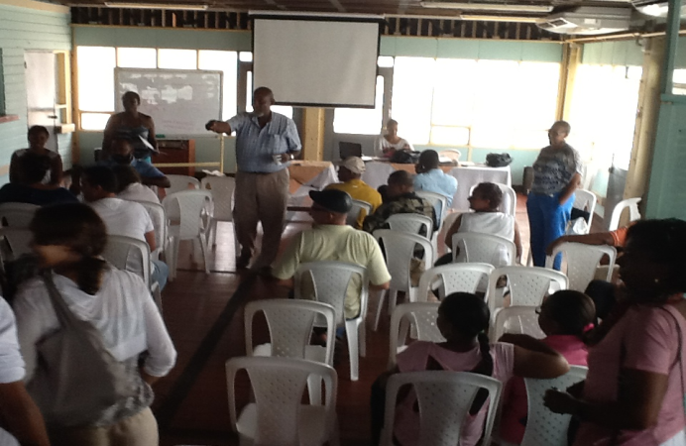
FORO AUTONOMIA Y ASAMBLEA RAIZAL

Slide 25
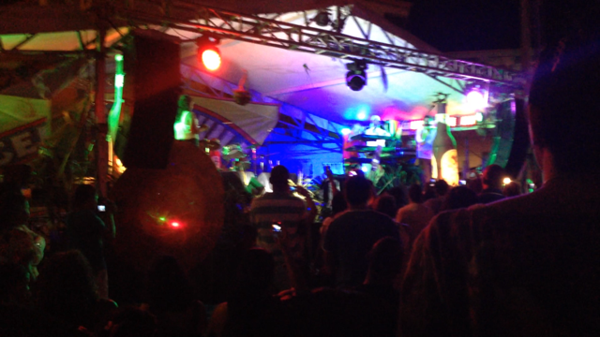
APOYO SUNSET FEST 2013

Slide 26
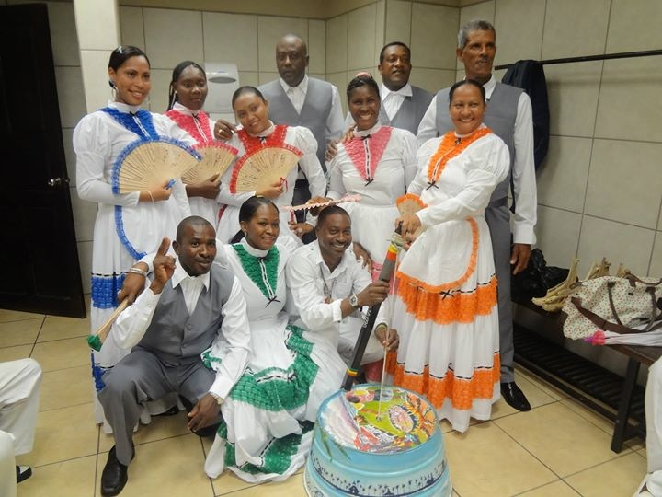
APOYO PARTICIPACION FESTIVAL CULTURAL COSTA RICA

Slide 27
HABITANTES DE Y EN CALLE
UNIDAD EJECUTORA /PROGRAMA | META | AVANCE DE EJECUCION POR AÑO EN % | ACTIVIDADES |  | PRESUPUESTO 2013 | ACUMULADO CUMPLIMIENTO A LA FECHA | SECTOR DEL DEPARTAMENTO QUE SE VERA BENEFICIADO (UBICACIÓN GEOGRAFICA)
PROGRAMA
SECRETARIA DE DESARROLLO SOCIAL /Tejiendo la Inserción Social de los Habitantes De y En Calle | Atención integral en coordinación interinstitucional dirigido a los habitantes De y En Calle del Departamento | 50% | Tres (3) Campañas de prevención en los sectores del Centro, Barrack y San Luis. Campañas publicitarias ( vallas) y cuñas radiales . Entrega de botones, camisetas y folletos . |  | 25.000.000 | 25% | Dirigido a 41 personas que actualmente se encuentran en este grupo de población vulnerable, en todos los sectores de Loma, San Luis y Loma
 |  |  | Atención a personas asociadas al consumo de sustancias psicoactiva.

Slide 28
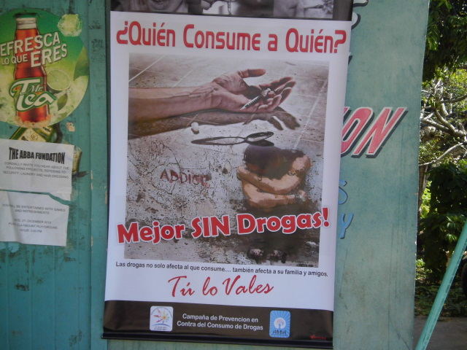
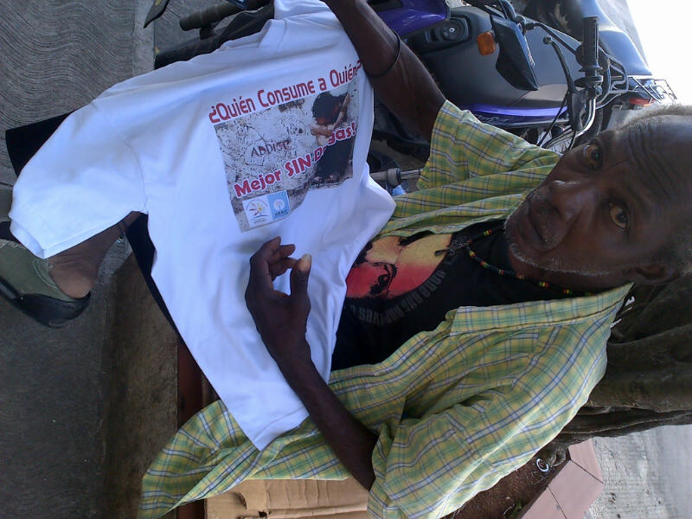

Slide 29
DISCAPACIDAD
UNIDAD EJECUTORA /PROGRAMA | META | AVANCE DE EJECUCION POR AÑO EN % | ACTIVIDADES |  | PRESUPUESTO | ACUMULADO CUMPLIMIENTO A LA FECHA |  | SECTOR DEL DEPARTAMENTO QUE SE VERA BENEFICIADO (UBICACIÓN GEOGRAFICA
PROGRAMA
Tejiendo para el Bienestar de la Población con Discapacidad | Atención integral en coordinación interinstitucional dirigido a la población que se encuentra en situación de discapacidad del Departamento | 80% | Celebración del día de la discapacidad para el fortalecimiento de la población en situación de discapacidad del Departamento. Jornadas culturales SENSIBILIZACION Talleres en el Hospital, en el centro Orange Hill, desfile, jornadas académicas. El primer encuentros artísticos. APOYO AL CENTRO SPECIAL God Bird en Providencia |  | 110.000.000 | 50% |  | Todas las personas que se encuentran en condición vulnerable dentro de este grupo.

